Slide 1









NHÓM 5
Triple DES
LUU MINH HOANG
TRAN VAN HOANG
NGUYEN DIEU HUONG
CONTACT

Slide 2




NỘI DUNG
DES
TRIPLE DES
CHAT 3DES
CONTACT

Slide 3
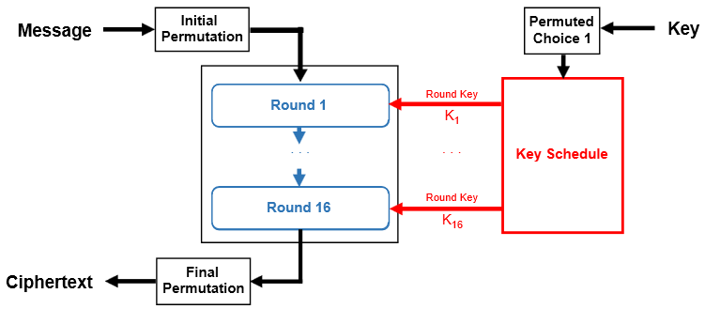
DES
TỔNG QUAN:
DES - Data Encryption Standard
Phát triển bởi IBM - 01/1977
Dựa trên mạng Feiste
Mã hóa khóa đối xứng
Mã hóa khối
Kích thước khối: 64 bit
Kích thước khóa: 64 bit
Số vòng: 16

Slide 4

DES

Slide 5
DES
“Hello_DES”
H e l l o _ D E S
01001000 01100101 01101100 01101100 01101111 01011111 01000100 01000101
01010011
64 bit
8 bit

Slide 6

DES
“Hello_DES”
01001000 ... 01000101
01010011
000...000
64 bit
8 bit
56 bit 0
01010011 ... 00000000
BLOCK 1
BLOCK 2
64 bit
Notes:
Có nhiều cách để padding:
+ Pad with bytes all of the same value as the number of padding bytes
+ Pad with 0x80 followed by zero bytes
+ Pad with zeros except make the last byte equal to the number of padding bytes
+ Pad with zero (null) characters
+ Pad with space characters

Slide 7

DES
BLOCK 1

Slide 8
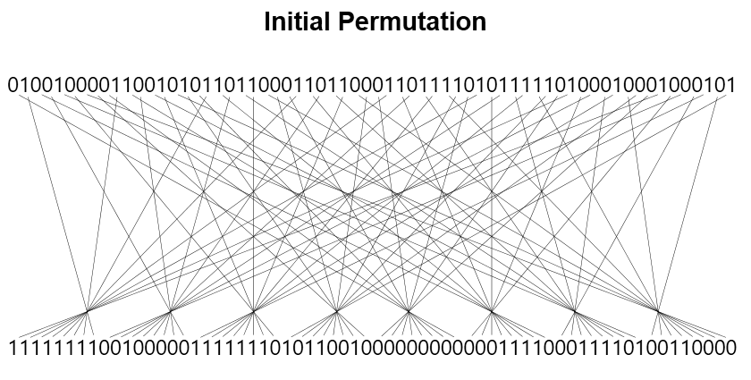
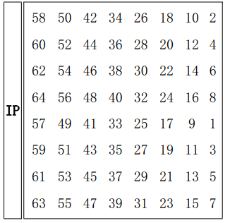
DES
BLOCK 1
Bảng Hoán vị
Initial Permuation

Slide 9

DES
BLOCK 1

Slide 10
DES
“xinchao!”
01111000 01101001 01101110 01100011 01101000 01100001 01101111 00100001
64 bit

Slide 11

DES
BLOCK 1
64 bit

Slide 12
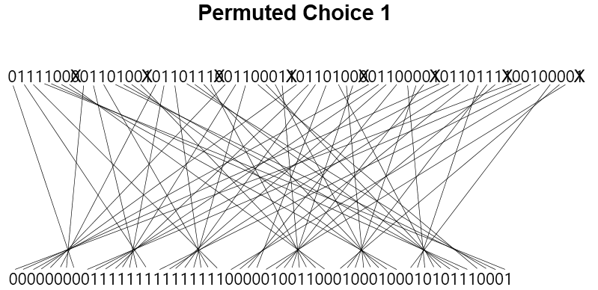
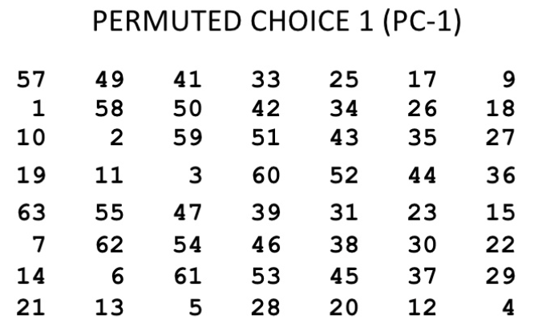
DES
64 bit
Bảng Hoán vị
Permuted Choice 1
8 16 24 32 40 48 56 64
56 bit

Slide 13

DES
BLOCK 1
56 bit

Slide 14
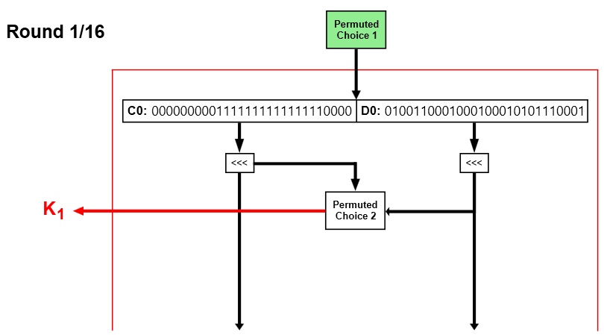
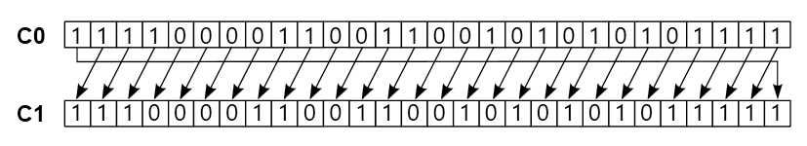

DES
56 bit
Cyclic Shift

Slide 15
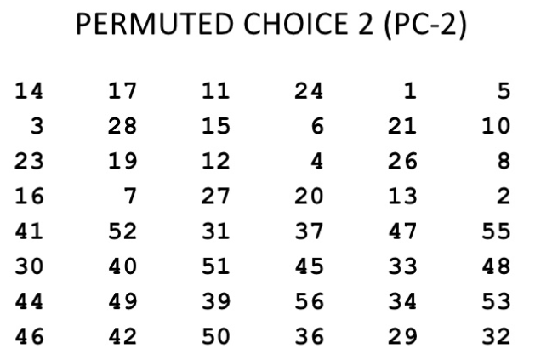
DES
56 bit
48 bit

Slide 16
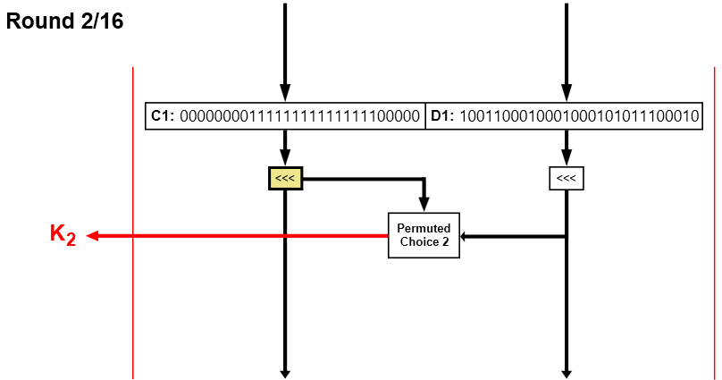
DES
56 bit
48 bit

Slide 17

DES
BLOCK 1
Key 1
48 bit
Key 16

Slide 18
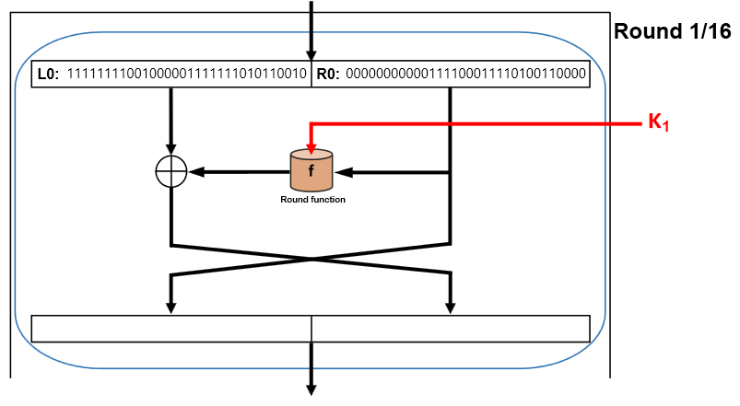
DES
BLOCK 1
Key 1
32 bit
32 bit
64 bit
48 bit

Slide 19
DES
32 bit
32 bit
32 bit
48 bit

Slide 20
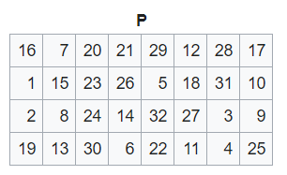
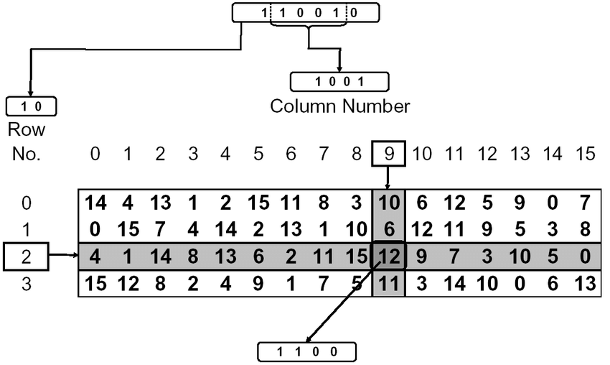
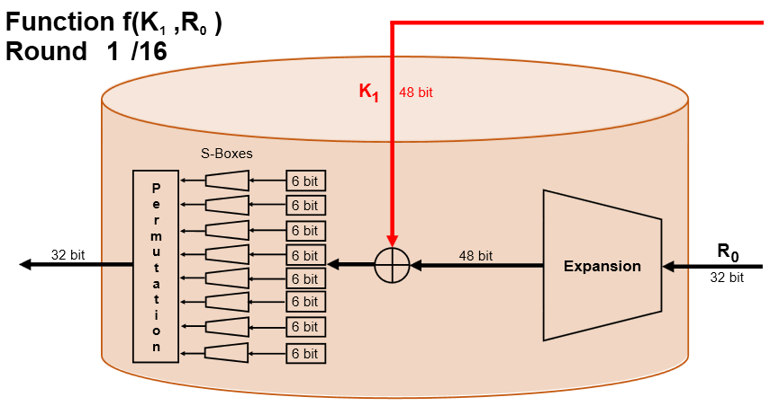
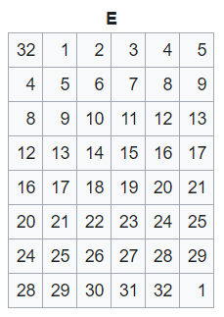
DES
P Permutation
S-Box 1
48 bit
Expansion
32 bit
32 bit
XOR

Slide 21
DES
32 bit
48 bit
32 bit
32 bit
32 bit

Slide 22
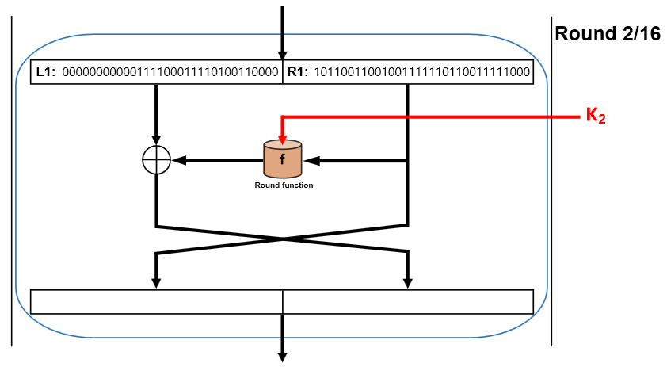
DES
48 bit
32 bit
32 bit

Slide 23
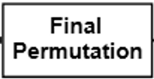
DES
L16
R16

Slide 24
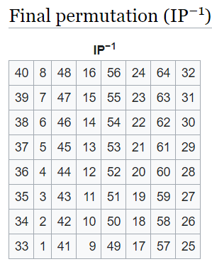
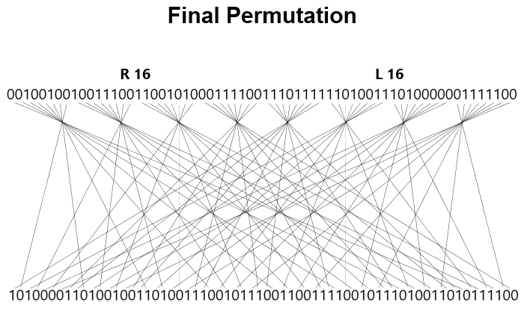

DES
R16
L16

Slide 25

DES
BLOCK 1 :))

Slide 26
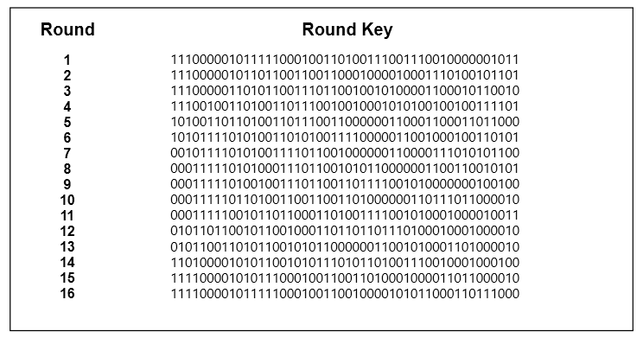
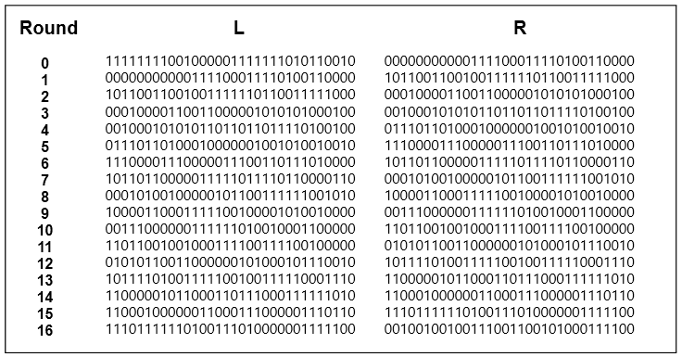
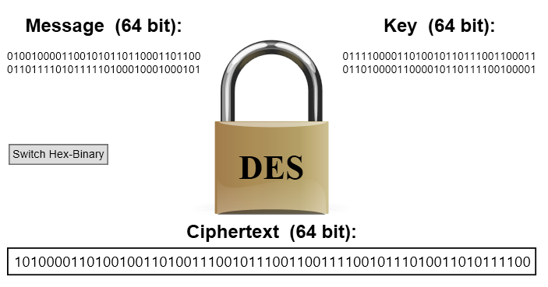
DES
BLOCK 1 :))
Block 1
Block 1 đã má hóa

Slide 27
NỘI DUNG
DES
TRIPLE DES
CHAT 3DES
CONTACT

Slide 28
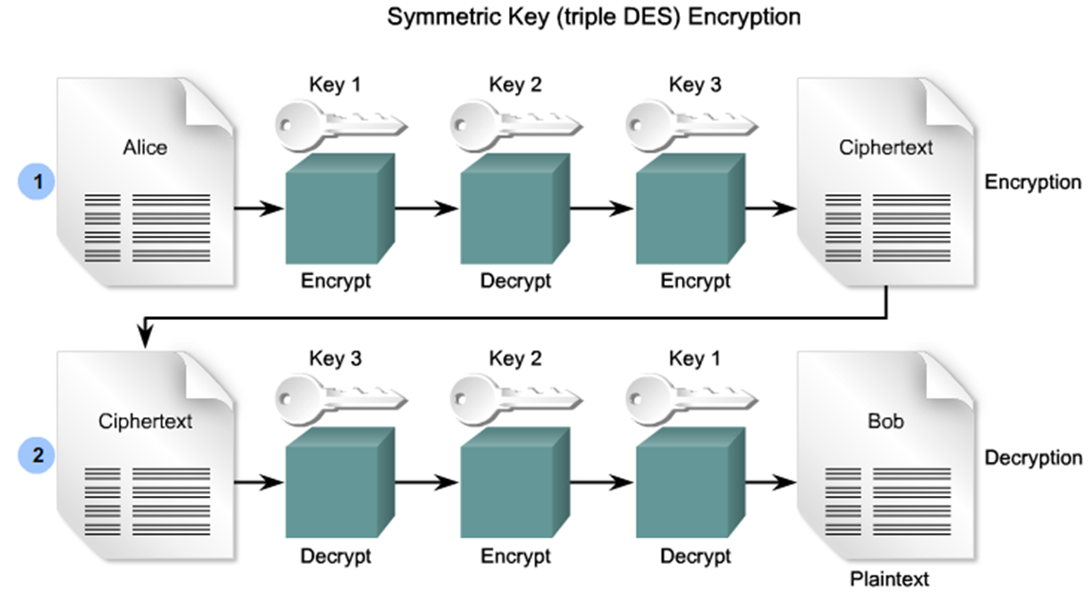
TRIPLE DES
Tổng quan:
Ra đời năm 1995
Kích thước khối 64 bit
Số khóa: 3
Kích thước khóa: 168, 112, hoặc 56 bit
Số vòng: 48 vòng
Chọn khóa:
3 khóa khác nhau
1,3 giống nhau
3 khóa giống nhau

Slide 29
NỘI DUNG
DES
TRIPLE DES
CHAT 3DES
CONTACT

Slide 30




CHAT 3DES
1. RSA keys
3. Triple DES keys
2. Kết nối Socket
SERVER
CLIENT

Slide 31

CHAT 3DES
Key 3DES đã được mã hóa bằng RSA
1. RSA keys
Public Key
3. Triple DES keys
2. Kết nối Socket
SERVER
CLIENT

Slide 32
CHAT 3DES
Triple DES keys
3. Triple DES keys
Dữ liệu giao tiếp được
mã hóa bằng Triple DES
SERVER
CLIENT

Slide 33
CHAT 3DES
Triple DES key client 1
Triple DES key client 2
Triple DES key client 3
CLIENT 1
Mã hóa bằng key client 1
Mã hóa bằng key client 2
CLIENT 2
SERVER
Mã hóa bằng key client 3
CLIENT 3

Slide 34

DEMO

Slide 36
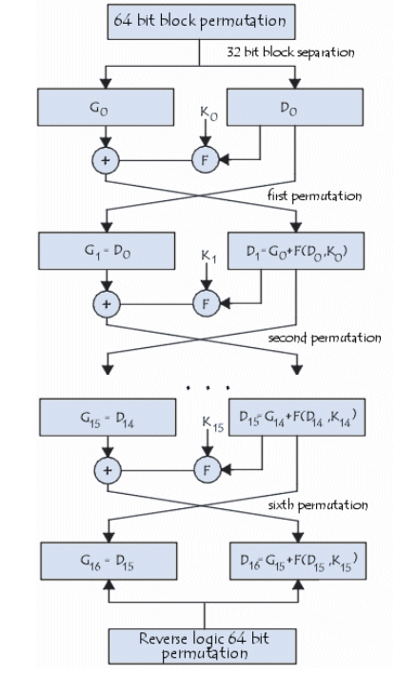
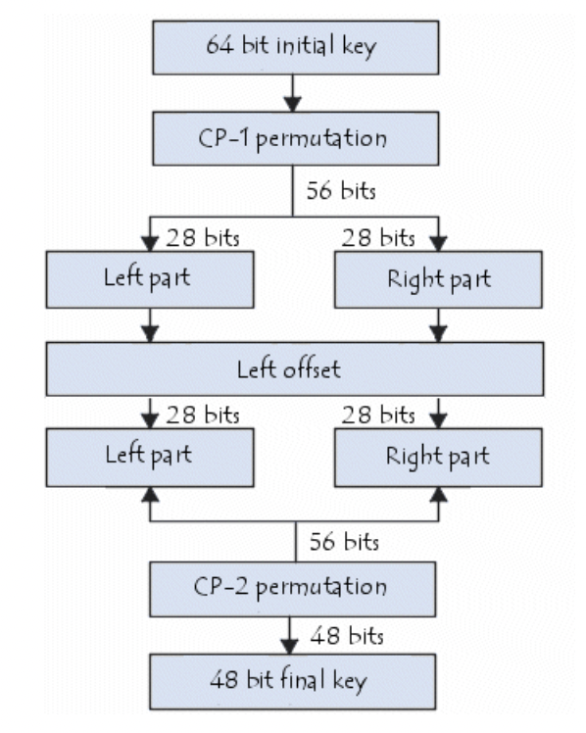
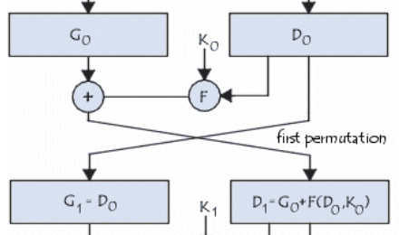

Slide 37
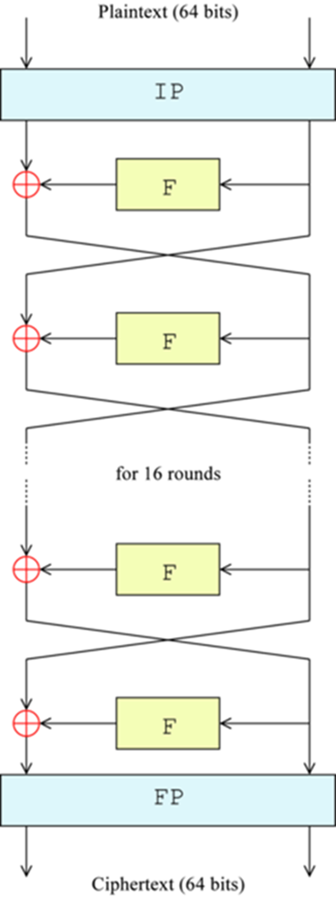
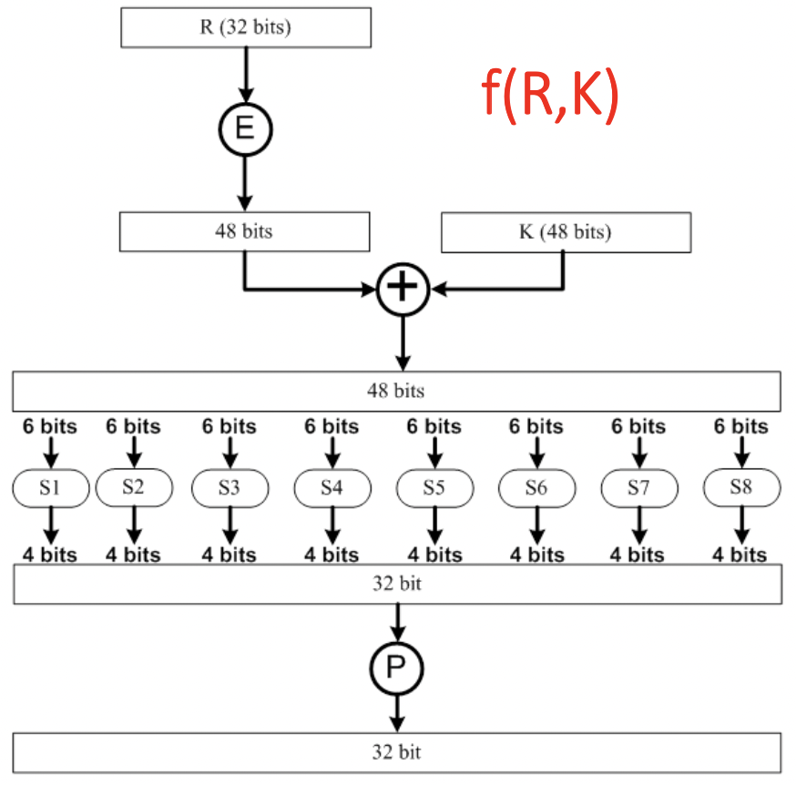
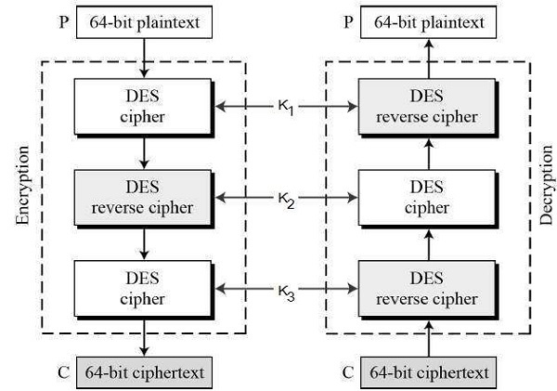

Slide 38
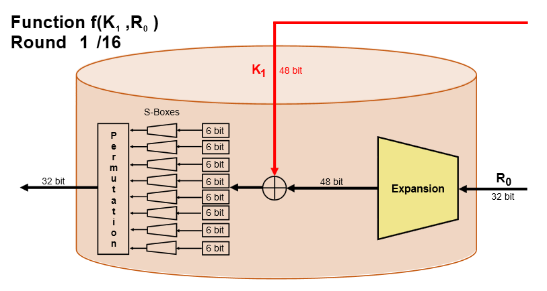
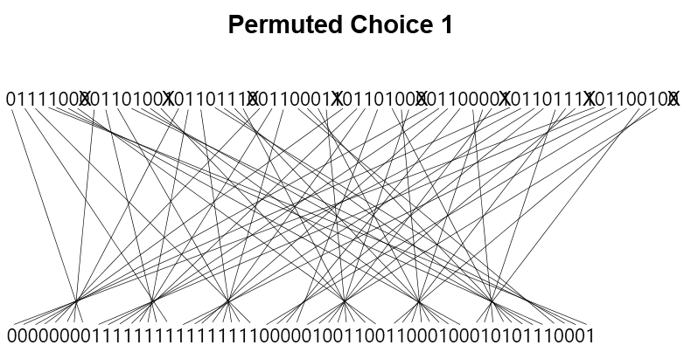
H e l l o _ D E S
01001000 01100101 01101100 01101100 01101111 01011111 01000100 01000101 01010011

